Slide 1
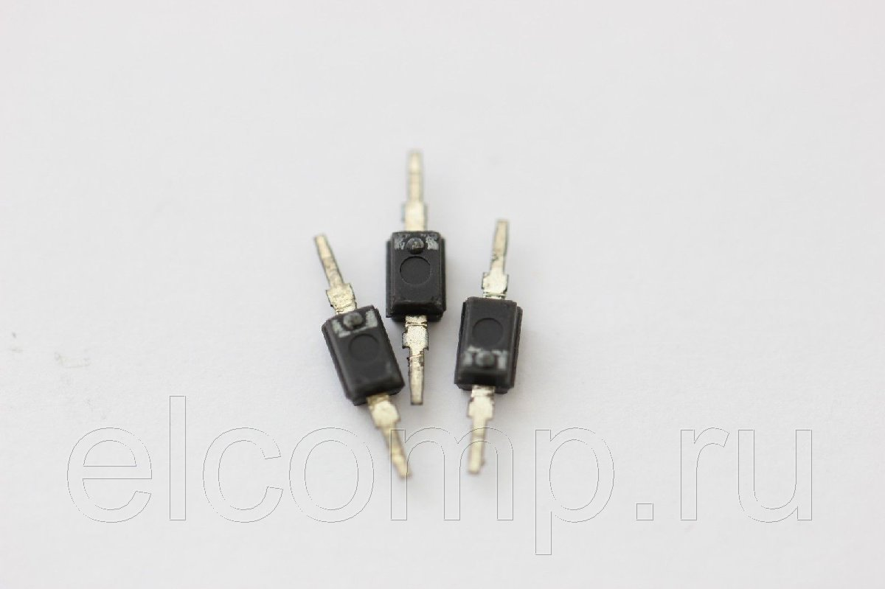
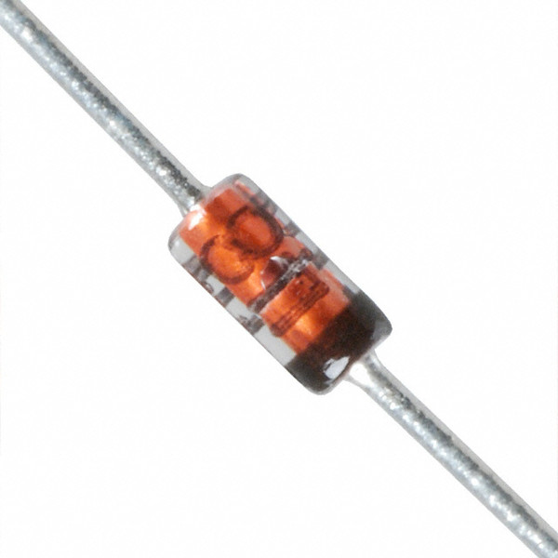
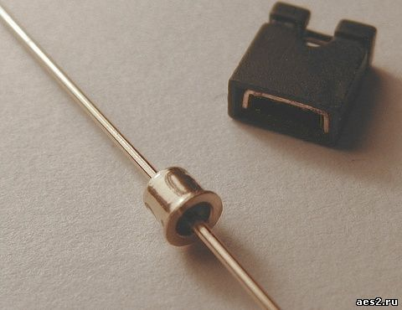
Варикапы, стабилитроны, туннельные диоды
Выполнил: студент 21313 гр. ФТИ
Цветков Максим

Slide 2
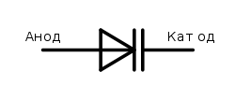
Варикап
Варикап – это полупроводниковый диод, основным параметром которого является, не одностороння электрическая проводимость, а работа которого основана на зависимости барьерной ёмкости p-n-перехода от обратного напряжения. Барьерная (зарядная) емкость определяется измене­нием нескомпенсированного заряда ионов при изменении ширины запирающего слоя под воздействием внешнего обратного напряжения. Поэтому идеальный электронно-дырочный переход можно рассматривать как плоский кон­денсатор.
Обозначение:

Slide 3
Принцип работы
Варикап представляет собой обычный электронный компонент, созданный из двух полупроводников различного типа проводимости (p- и n-). Область перехода между этими полупроводниками называется p-n-переходом.
При отсутствии внешнего управляющего напряжения в области p-n-перехода образуется потенциальный барьер. При прямом управляющем напряжении (+ к аноду, – к катоду) этот барьер практически полностью нейтрализуется и варикап, по сути, работает как обычный диод. Если же к варикапу приложено обратное напряжение (+ к катоду, - к аноду), то ширина потенциального барьера увеличивается и он начинает вести себя как простейший конденсатор. Внешнее обратное напряжение отталкивает электроны в глубь n-области, в результате чего происходит расширение обеднённой области p-n-перехода, то есть слой полупроводника, лишенный носителей заряда по сути является диэлектриком. При увеличении обратного напряжения толщина обеднённого слоя увеличивается.

Slide 4
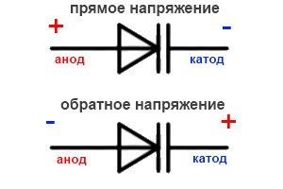
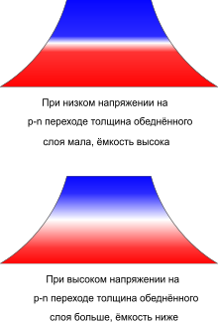
Особенности варикапа

Slide 5
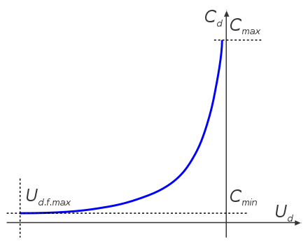
Вольт-фарадная характеристика варикапа
С – емкость между выводами варикапа
U – обратное напряжение

Slide 6
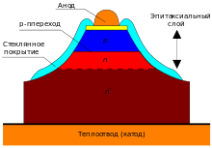
Конструкция
На пластине сильнолегированного низкоомного полупроводника (обычно с n-типом проводимости, обозначается n⁺) выращивается высокоомная плёнка низколегированного полупроводника n-типа. C помощью диффузии акцепторной примеси на поверхности эпитаксиального слоя формируется низкоомный анодный слой p-типа.
Боковая поверхность структуры для защиты выходящего на поверхность p-n-перехода и увеличения обратного пробойного напряжения покрывается легкоплавким стеклом.

Slide 7
Параметры варикапа
Основные электрические и эксплуатационные параметры
Общая ёмкость — ёмкость, измеренная между выводами варикапа при заданном обратном напряжении.
Коэффициент перекрытия по ёмкости — отношение ёмкостей при двух заданных значениях обратного напряжения на варикапе.
Добротность — отношение реактивного сопротивления варикапа на заданной частоте к сопротивлению потерь при заданном значении ёмкости или обратного напряжения.
Постоянный обратный ток — постоянный ток, ток утечки, протекающий через варикап при заданном обратном напряжении.
Максимально допустимое постоянное обратное напряжение.
Максимально допустимая рассеиваемая мощность.
Температурные коэффициенты ёмкости и добротности — отношение относительного изменения ёмкости (добротности) варикапа к вызвавшему его абсолютному изменению температуры. В общем случае сами эти коэффициенты зависят от значения обратного напряжения, приложенного к варикапу.

Slide 8
Варикапы применяются для перестройки частоты генераторов управляемых напряжением в синтезаторах частоты и генераторах качающейся частоты, настройки частотноизбирательных цепей с управлением напряжением, в системах автоматической подстройки частоты различных радиоприёмных устройств, в параметрических усилителях, для умножения частоты в умножителях частоты, управляемых напряжением фазовращателях и других.
Область применения

Slide 9
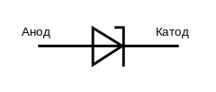
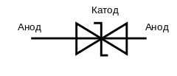
Стабилитроны
Стабилитрон - полупроводниковый диод, работающий при обратном смещении в режиме пробоя, вследствие чего вольт-амперная характеристика имеет область резкой зависимости тока от напряжения на обратном участке вольт-амперной характеристики.
Обозначение:

Slide 10
Принцип работы
Стабилитрон работает только в цепях постоянного тока. Полупроводниковый стабилитрон — это диод, предназначенный для работы в режиме пробоя на обратной ветви вольт-амперной характеристики. До наступления пробоя через стабилитрон протекают незначительные токи утечки, а его сопротивление весьма высоко. При наступлении пробоя ток через стабилитрон резко возрастает, а его дифференциальное сопротивление падает до величины, составляющей для различных приборов от долей Ома до сотен Ом. Поэтому в режиме пробоя напряжение на стабилитроне поддерживается с заданной точностью в широком диапазоне обратных токов. В диоде, к которому приложено обратное, или запирающее, напряжение, возможны три механизма пробоя: туннельный пробой, лавинный пробой и пробой вследствие тепловой неустойчивости.

Slide 11
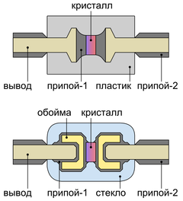
Конструкция

Slide 12
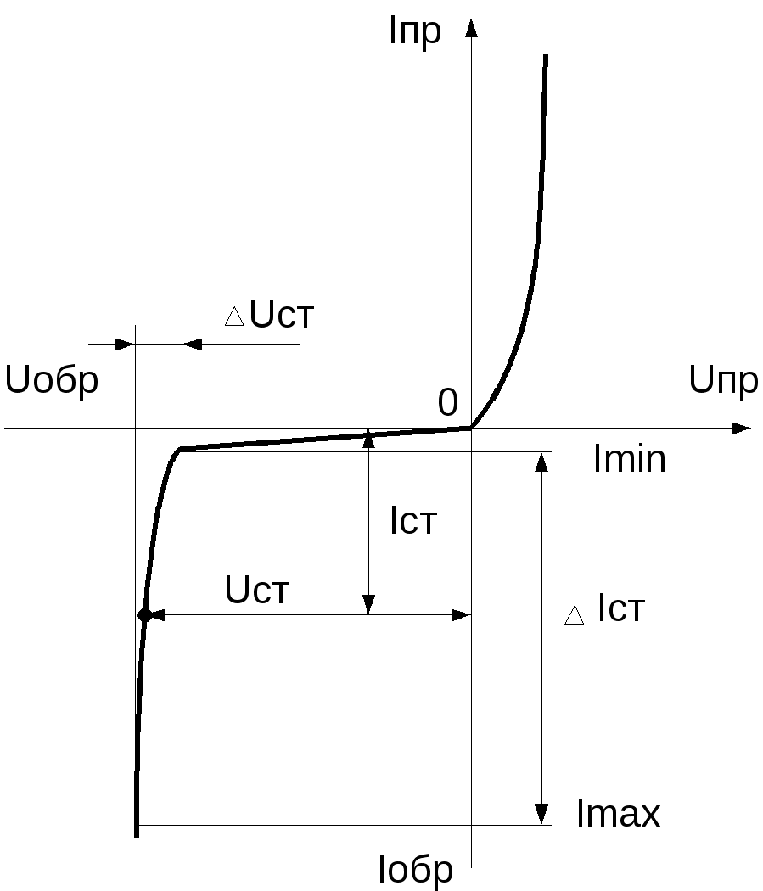
ВАХ стабилитрона
Iпр - прямой ток
Uпр - прямое напряжение
Эти два параметра в стабилитроне не используются
Imax - максимальный ток стабилитрона
Imin - минимальный ток стабилитрона
Iст, Imax, Imin - это сила тока, которая течет через стабилитрон при его работе.
Uобр - обратное напряжение
Uст - номинальное напряжение стабилизации
Iст - номинальный ток стабилизации
Номинальный - это значит нормальный параметр, при котором возможна долгосрочная работа радиоэлемента.

Slide 13
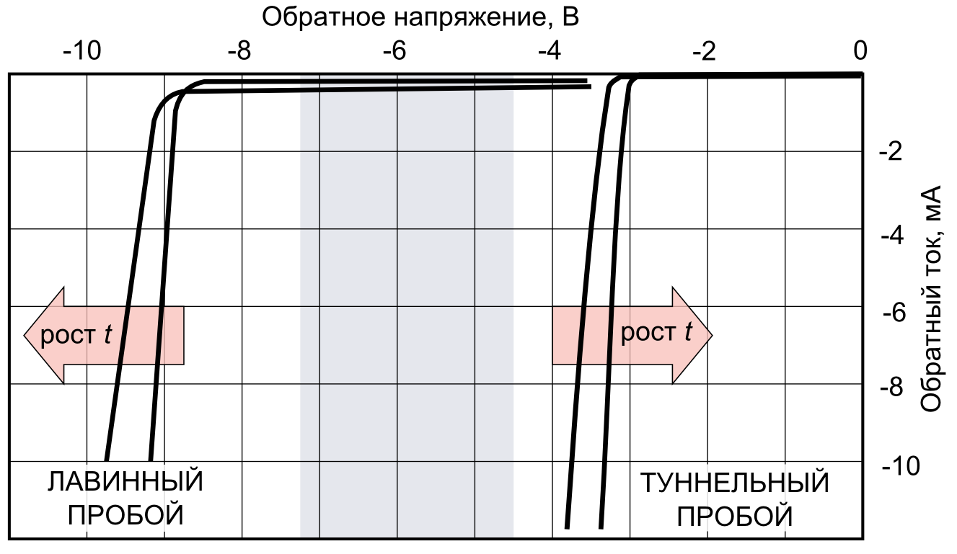
Сравнение ВАХ стабилитронов
Преобладание лавинного (слева) и туннельного (справа) механизмов пробоя

Slide 14
Параметры стабилитрона
Токи и напряжения стабилизации - это значение тока, при котором начинается обратимый лавинный пробой p-n перехода. Это значение тока соответствует минимальному напряжению стабилизации.
Температурный коэффициент напряжения - показывает относительное изменение напряжения стабилизации при изменении температуры на 1 К.
Область безопасной работы - параметры, важнейшими из которых являются максимальные значения постоянного тока, импульсного тока, температуры p-n-перехода и рассеиваемой мощности. Все эти ограничения должны выполняться одновременно, а несоблюдение хотя бы одного из них ведёт к разрушению стабилитрона.

Slide 15
Область применения
Основная область применения стабилитрона —стабилизация постоянного напряжения источников питания. В простейшей схеме линейного параметрического стабилизатора стабилитрон выступает одновременно и источником опорного напряжения, и силовым регулирующим элементом.
Особые импульсные лавинные стабилитроны применяются для защиты электроаппаратуры от перенапряжений, вызываемых разрядами молний и статического электричества, а также от выбросов напряжения на индуктивных нагрузках

Slide 16
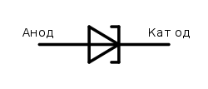
Туннельный диод
Туннельный диод — полупроводниковый диод на основе вырожденного полупроводника, в котором при приложении напряжения в прямом направлении туннельный эффект проявляется в появлении участка с отрицательным дифференциальным сопротивлением на вольт-амперной характеристике.
Обозначение:

Slide 17
Принцип работы
Туннельный ток может проходить через переход в обоих направлениях. Однако в области прямого смещения туннельный ток сначала резко растет, а достигнув некоторого максимального значения, затем резко убывает. Снижение тока связано с тем, что с увеличением напряженности электрического поля в переходе в прямом направлении уменьшается число электронов, способных совершить туннельный переход. При некотором значении прямого напряжения число таких электронов становится равным нулю и туннельный ток исчезает совсем. Дальнейшее увеличение прямого напряжения оказывает влияние только на прямой диффузионный ток, который увеличивается с ростом напряжения также, как и у обычных выпрямительных или универсальных диодов. В области обратного смещения у туннельных диодов наблюдается только резкий рост туннельного тока при увеличении обратного напряжения.

Slide 18
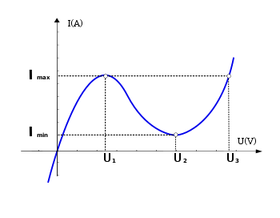
ВАХ туннельного диода
В диапазоне напряжений U₁-U₂ дифференциальное сопротивление отрицательно.

Slide 19
Параметры туннельного диода
Напряжение пика (Uп), ток пика (Iп), напряжение впадины (Uв), ток впадины (Iв), отношение токов (Iп/Iв), напряжение раствора (Uрр), а также некоторые другие, характеризующие ВАХ диода и его импульсные свойства.

Slide 20
Область применения
Наибольшее распространение на практике получили туннельные диоды из Ge, GaAs, а также из GaSb. Эти диоды находят широкое применение в качестве предварительных усилителей, генераторов и высокочастотных переключателей. Они работают на частотах, во много раз превышающих частоты работы тетродов — до 30…100 ГГц.

Slide 21
Ресурсы
http://go-radio.ru/varicap.html
https://ru.wikipedia.org/wiki/
http://www.club155.ru/diods-tunnel
http://www.texnic.ru/books/electronika/009.html
http://www.ruselectronic.com/news/printsip-raboty-stabilitrona/
http://www.club155.ru/diods-tunnel-params

